Slide 1
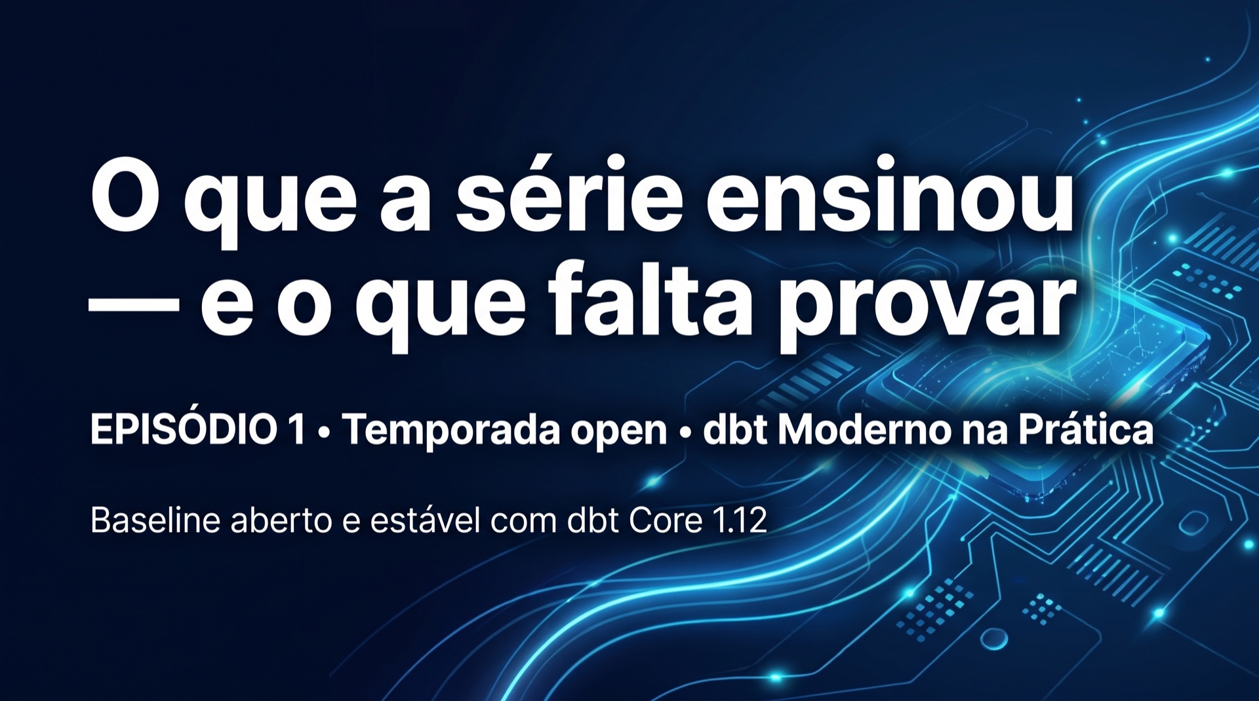
Notes:
Comece auditando o próprio conteúdo. A promessa desta temporada é substituir conceitos citados por evidências executáveis.
[Sources]
- https://www.youtube.com/watch?v=ZAgoqhlR95g&list=PLeblJhqzZe1rvFehI3MsGXmrNch4zQqg8
- https://github.com/dbt-labs/dbt-core/releases/tag/v1.12.0
[/Sources]

Slide 2
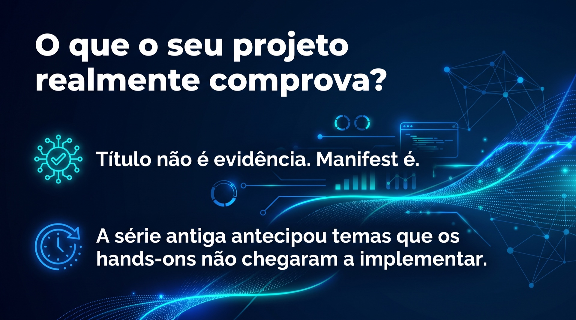
Notes:
Mostre rapidamente a auditoria com timestamps. Diferencie assunto anunciado de conteúdo demonstrado.
[Sources]
- https://www.youtube.com/watch?v=ZAgoqhlR95g&list=PLeblJhqzZe1rvFehI3MsGXmrNch4zQqg8
[/Sources]

Slide 3
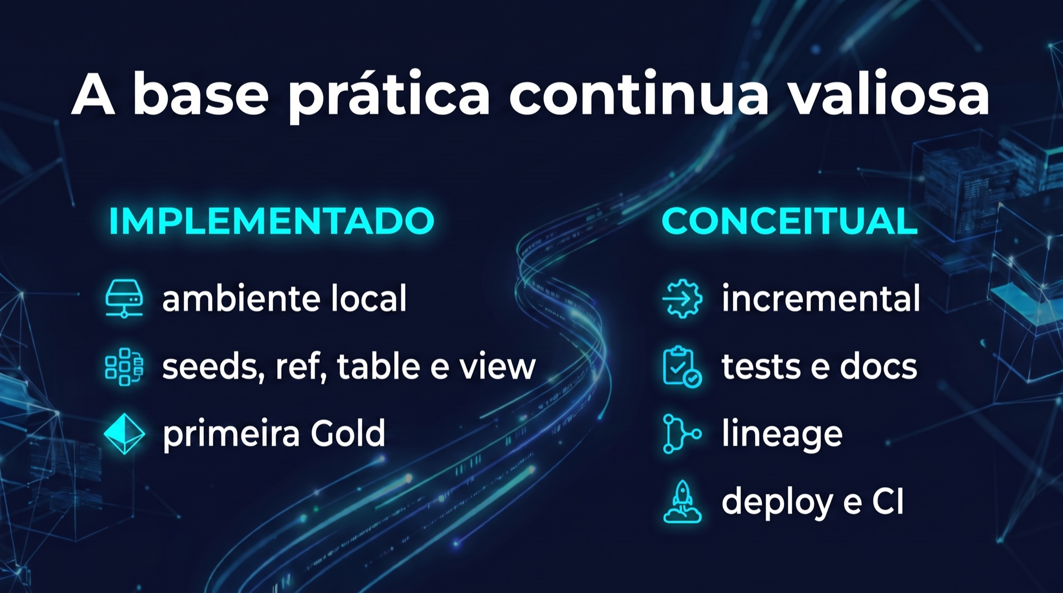
Notes:
Reconheça os acertos da série original. A correção editorial é dizer onde a demonstração terminou.
[Sources]
- https://www.youtube.com/watch?v=ZAgoqhlR95g&list=PLeblJhqzZe1rvFehI3MsGXmrNch4zQqg8
[/Sources]

Slide 4
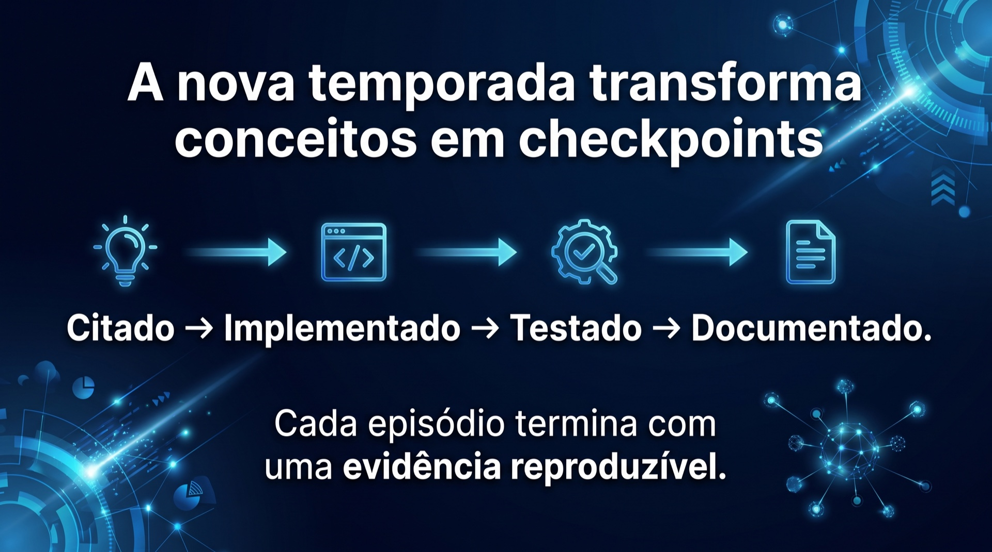
Notes:
Apresente a regra editorial: só dizer 'vimos anteriormente' quando uma capacidade foi executada.
[Sources]
- https://github.com/AnselmoBorges/dbt-moderno-na-pratica
[/Sources]

Slide 5
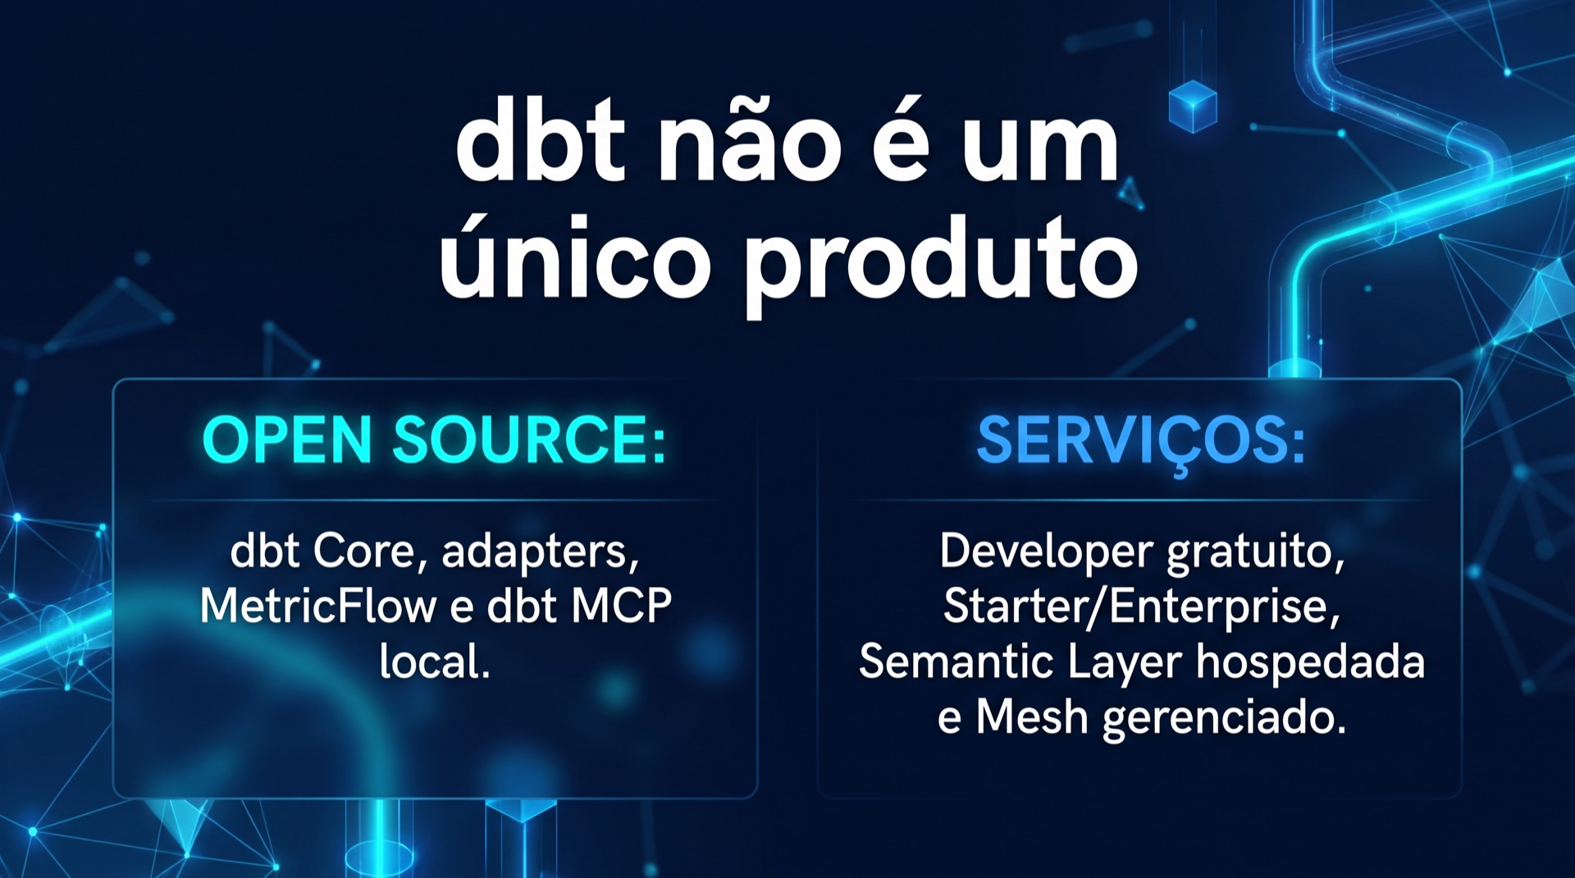
Notes:
Explique que gratuito não significa open source. Preços e limites serão verificados antes da gravação da temporada 2.
[Sources]
- https://docs.getdbt.com/docs/dbt/supported-features
- https://www.getdbt.com/pricing
[/Sources]

Slide 6
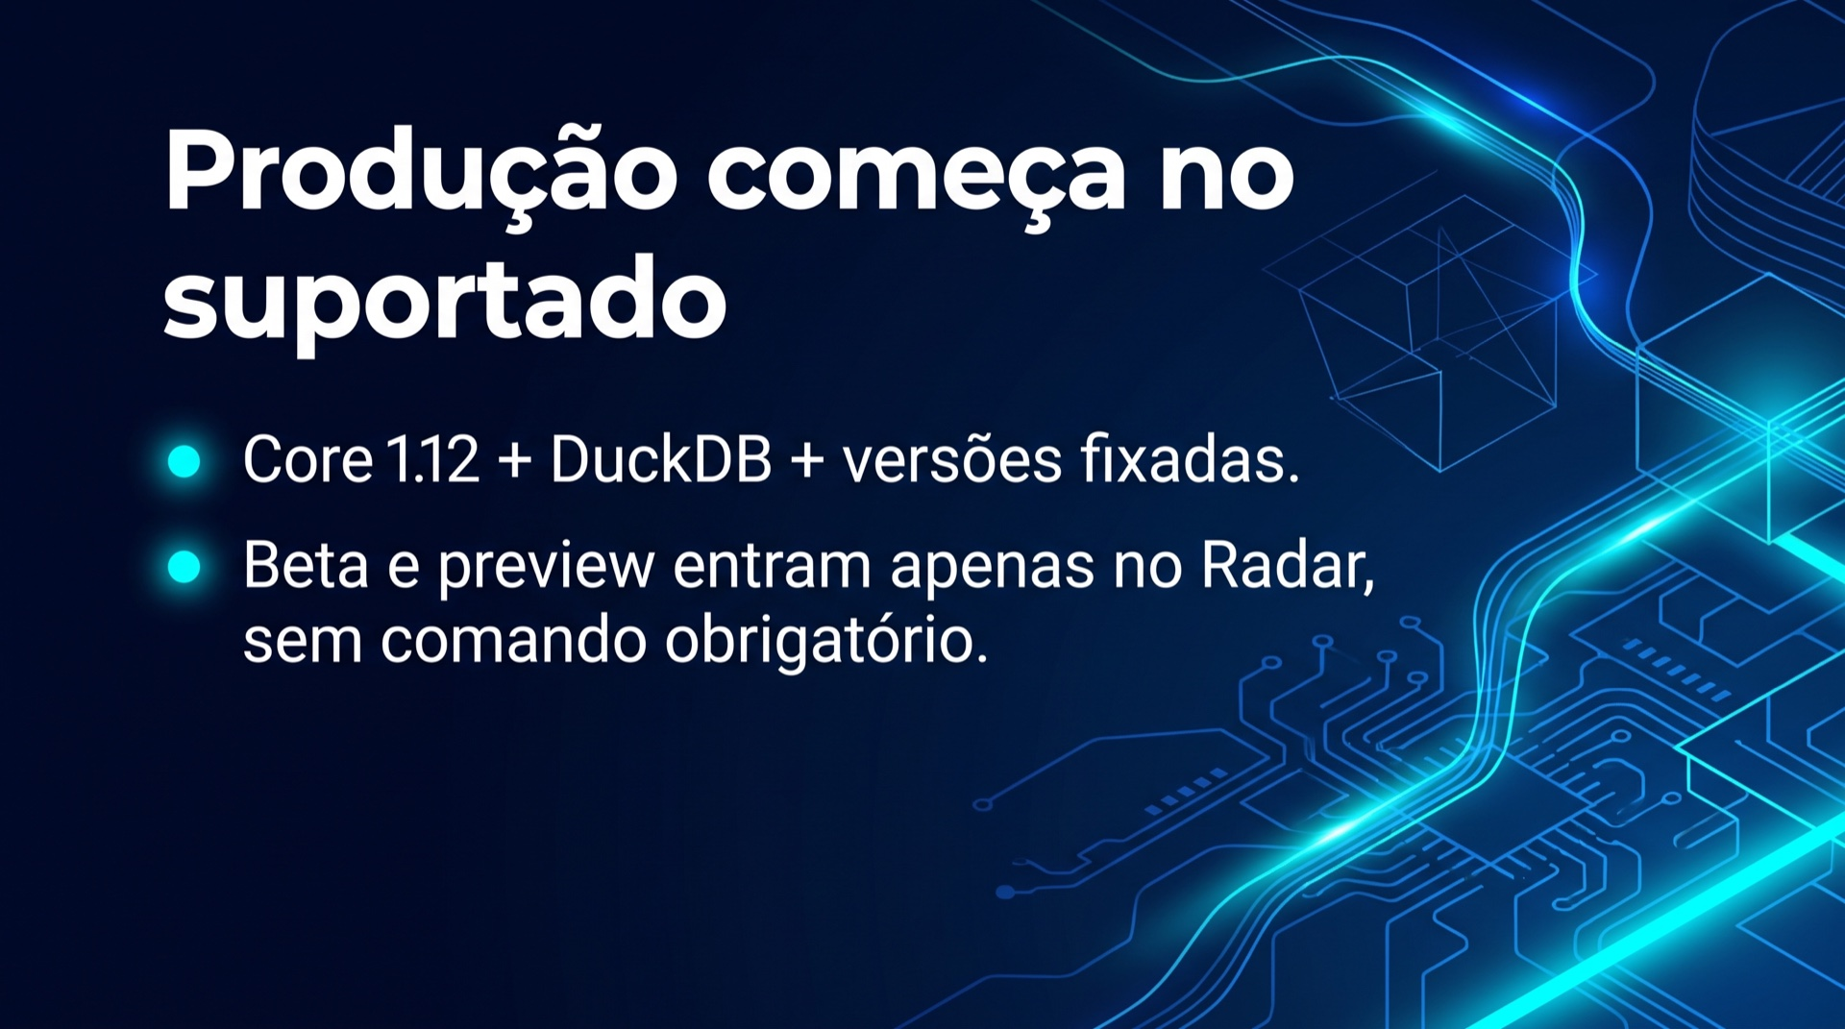
Notes:
Mostre requirements-local.txt. Explique por que reproduzibilidade exige versão do adapter e não apenas 'pip install dbt'.
[Sources]
- https://github.com/dbt-labs/dbt-core/releases/tag/v1.12.0
- https://pypi.org/project/dbt-duckdb/1.11.0/
[/Sources]

Slide 7
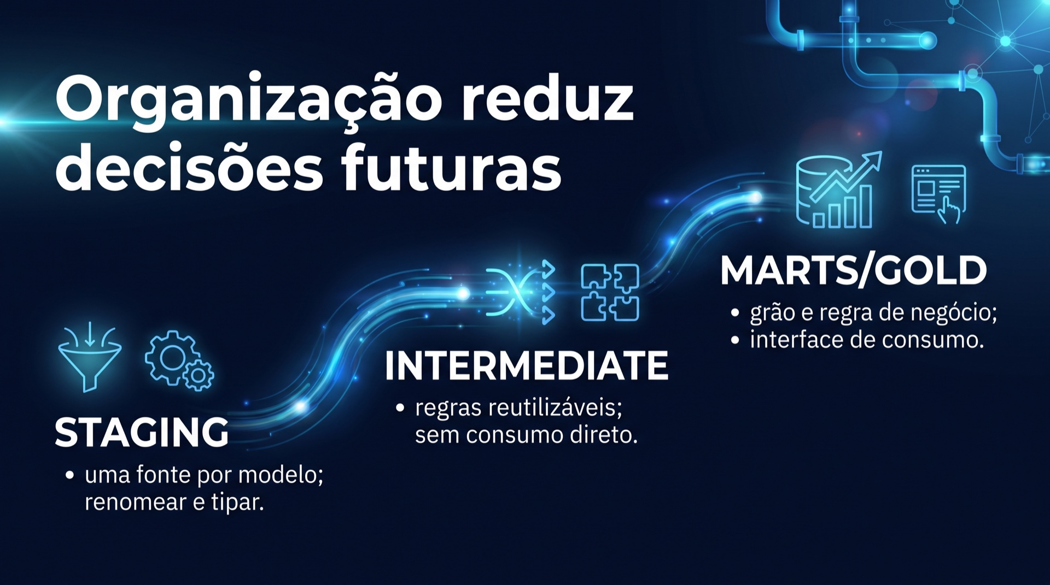
Notes:
Compare com as best practices oficiais sem copiar Jaffle Shop. O laboratório mantém Silver/Gold para conversar com a série original.
[Sources]
- https://docs.getdbt.com/best-practices/how-we-structure/1-guide-overview
- https://github.com/dbt-labs/jaffle-shop
[/Sources]

Slide 8
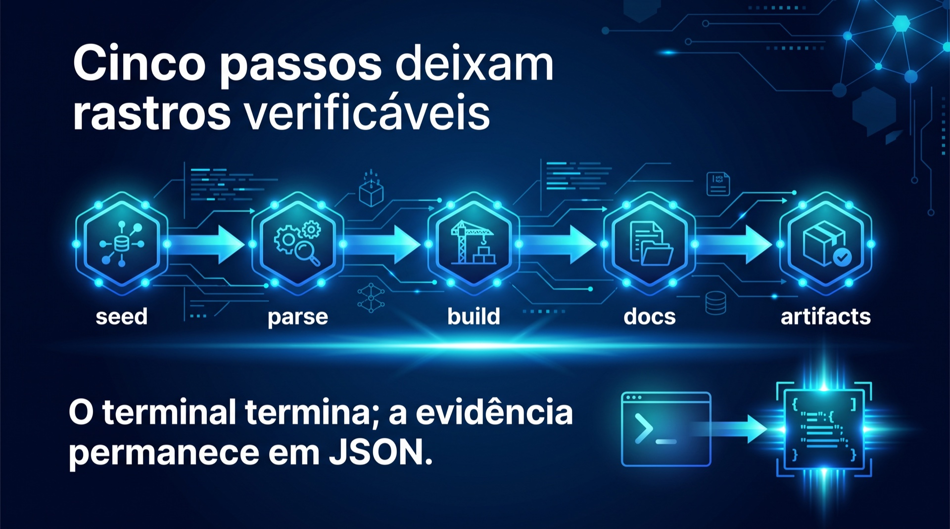
Notes:
Explique o papel de cada comando sem mergulhar em flags. O checkpoint executará todos.
[Sources]
- https://docs.getdbt.com/reference/dbt-commands
- https://docs.getdbt.com/reference/artifacts/dbt-artifacts
[/Sources]

Slide 9
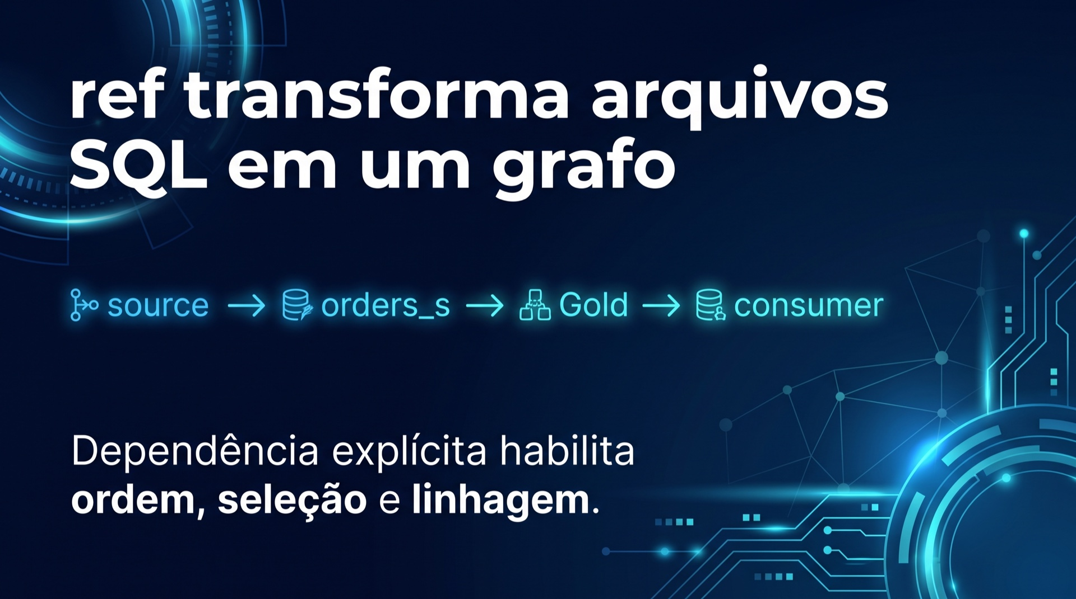
Notes:
Deixe claro que ref cria dependência; descrições de tabelas e colunas continuam sendo trabalho explícito.
[Sources]
- https://docs.getdbt.com/reference/dbt-jinja-functions/ref
[/Sources]

Slide 10
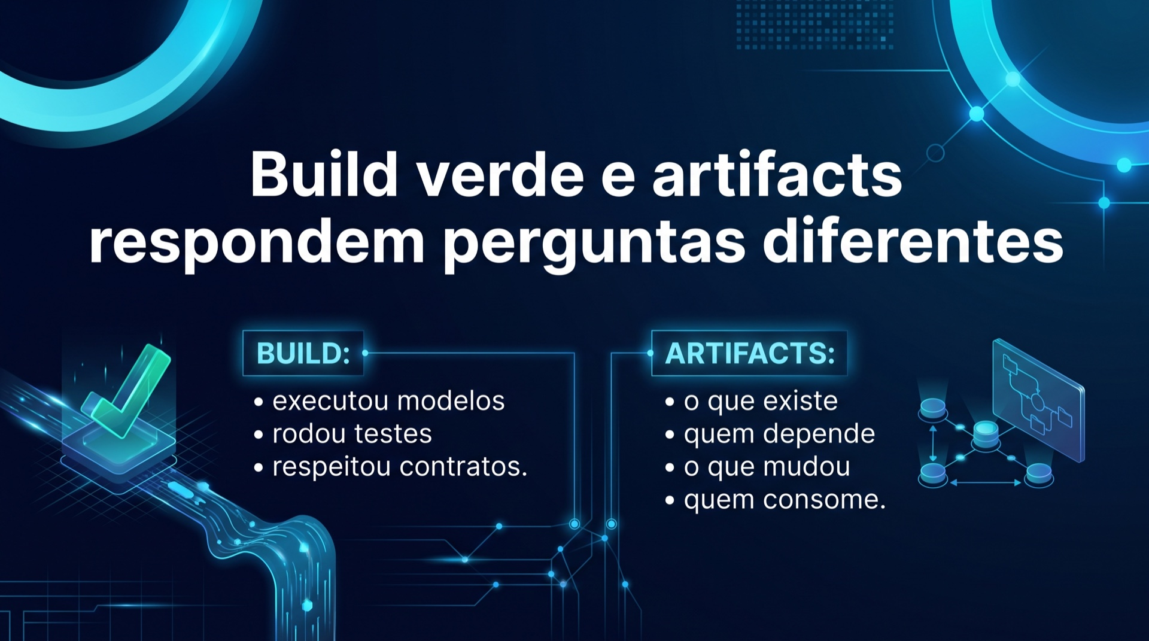
Notes:
Mostre manifest, run_results e catalog como contratos de máquina usados nos episódios seguintes.
[Sources]
- https://docs.getdbt.com/reference/artifacts/dbt-artifacts
- https://docs.getdbt.com/reference/commands/build
[/Sources]

Slide 11
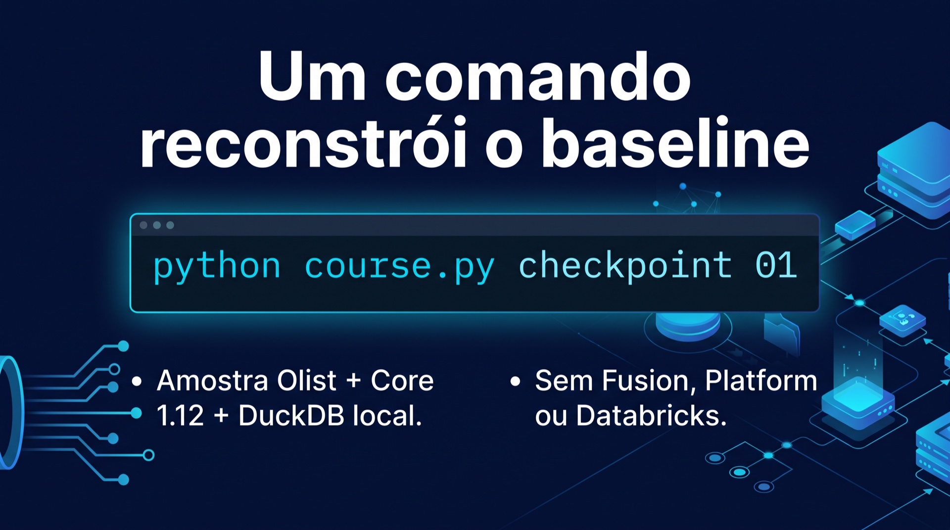
Notes:
Execute na raiz. O setup já deve estar concluído pela Aula 0.
[Sources]
- https://github.com/dbt-labs/jaffle_shop_duckdb
[/Sources]

Slide 12
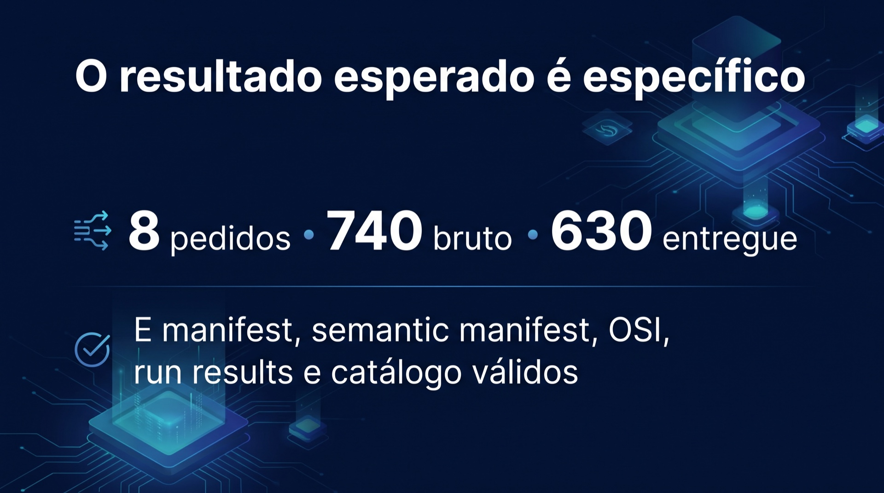
Notes:
Os valores vêm da fixture do laboratório. Não trate oito linhas como benchmark de desempenho.
[Sources]
- https://github.com/AnselmoBorges/dbt-moderno-na-pratica
[/Sources]

Slide 13
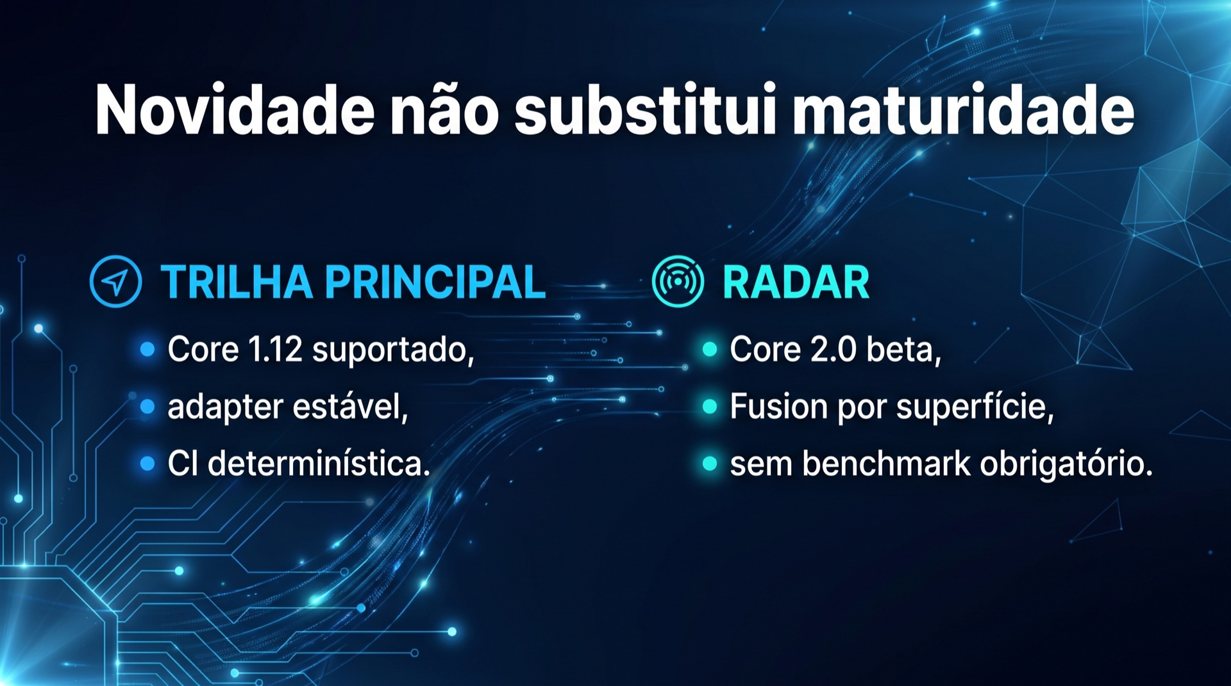
Notes:
Não recomende beta para produção. Consulte a matriz oficial porque cada adapter e superfície pode ter maturidade diferente.
[Sources]
- https://docs.getdbt.com/docs/dbt/supported-features
- https://docs.getdbt.com/docs/local/install-dbt-v2
[/Sources]

Slide 14
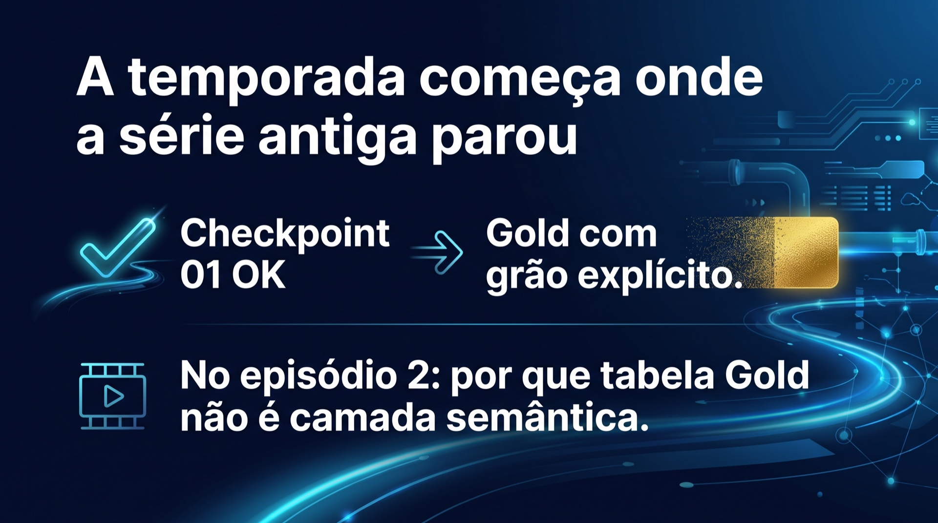
Notes:
Feche pedindo ao aluno que execute o checkpoint e abra o manifest. Conecte diretamente ao problema de grão e métricas do episódio 2.
[Sources]
- https://docs.getdbt.com/docs/build/latest-metrics-spec
[/Sources]

